Slide 1


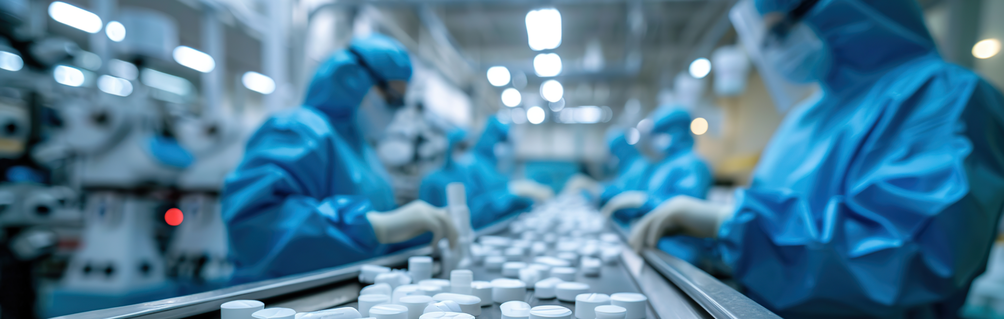
Presentación Asamblea ALIFAR
Santiago, Chile 2026

Slide 2
















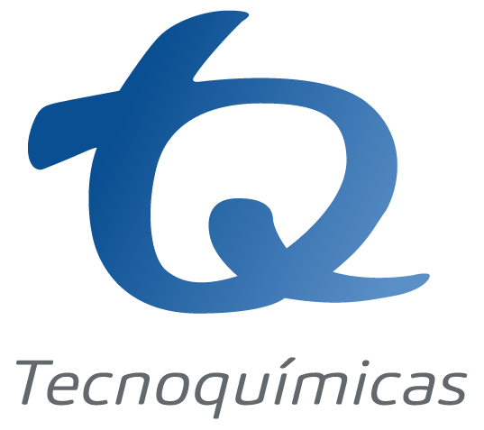


¿Quiénes somos?
INQUIFAR es la Asociación de Industriales Químico-Farmacéuticos de El Salvador, fundada en 1970, y es la asociación que representa, promueve y protege los intereses de todos los fabricantes de medicamentos de El Salvador. Con especial énfasis en velar por el bienestar de sus agremiados, así como en la procuración de proveer medicamentos que garanticen la salud de la población.
Nuestros socios

Slide 3

Laboratorios y Plantas Industriales
42
Laboratorios Autorizados
48
Plantas Industriales
Para medicamentos y 3 laboratorios de gases medicinales.
Habilitadas por la Autoridad Sanitaria para la fabricación de medicamentos
ALIFAR - Relevamiento de información de los países para el año 2024.
Número de laboratorios farmacéuticos habilitados por la Autoridad Sanitaria, indicando cuántos son de capital nacional y extranjero (si es posible discriminar entre empresas de capital de terceros países de América Latina y resto). 42 Laboratorios Autorizados de los cuales 3 son de gases medicinales.
2) Número de plantas industriales para la fabricación de medicamentos habilitadas por la Autoridad Sanitaria, indicando cuántos son de capital nacional y extranjero.

Slide 4
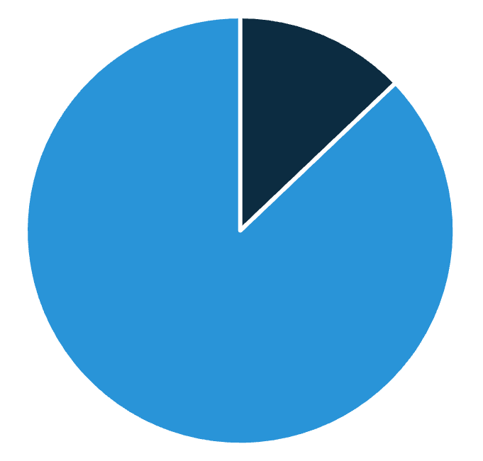
Mercado Farmacéutico y Compras Públicas
En el sector privado no se tiene el dato. En el sector público los más grandes compradores son Ministerio de Salud quien en 2024 adquirió USD $112,133,320.28 en medicamentos y el Instituto Salvadoreño del Seguro Social quien adquirió USD $125,569,776.96 del cual 12.89% de las compras de medicamentos fueron adjudicados a la industria Nacional y un 87.11% a internacionales. Sobre una base 100 como precio de salida del laboratorio indicar cuál es el precio de venta al público. Información no disponible.
Industria Nacional
Internacional

Slide 5
Impacto de Impuestos en Medicamentos
IVA en El Salvador
El IVA es un impuesto plurifásico no acumulativo que se genera en todas las transacciones en los distintos eslabones de la cadena de comercialización y es de un 13% sobre bienes y servicios sin distinción, y funciona como una cuenta corriente ante el Fisco, generando débitos al vender y créditos al comprar.
Aplicación en la Cadena Farmacéutica
Se aplica en todos los eslabones: fabricación, distribución y dispensación, afectando el precio final del medicamento.
Impacto de los impuestos directos e indirectos de los distintos eslabones de la cadena de comercialización (fabricación – distribución – dispensación) sobe el precio final de un medicamento

Slide 6

Exportaciones de Productos Farmacéuticos
2021
US$ 190.5 millones
2022
US$ 169.4 millones
22 KGS (millones)
22.3 KGS (millones)
2023
US$ 182.7 millones
25.6 KGS (millones)
2024
US$ 182.2 millones
24.7 KGS (millones)
2025
US$ 182.2 millones
24.7 KGS (millones)
Durante los últimos cinco años, las exportaciones de productos farmacéuticos, correspondientes al Capítulo 30 (Productos Farmacéuticos), han mostrado una estabilidad destacada. En 2025 las exportaciones alcanzaron un valor de USD $172.9 millones.

Slide 7
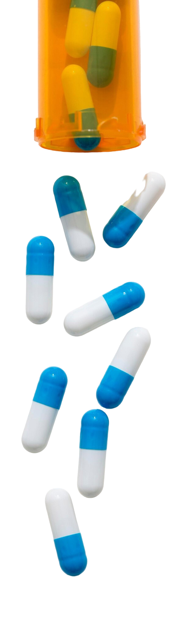
Principales Destinos de Exportación 2024
Guatemala
Honduras
Nicaragua
Estados Unidos
Panamá
US$ 45.6 millones
Vol. KGS 4.46 millones
US$ 33.4 millones
Vol. KGS 1.48 millones
US$ 33.0 millones
Vol.KGS 1.65 millones
US$ 17.8 millones
Vol. KGS 14.78 millones
US$ 16.3 millones
Vol. KGS 1.81 millones
EXPORTACIONES TOTALES DE LOS PRINCIPALES 10 SOCIOS COMERCIALES 30 - PRODUCTOS FARMACEUTICOS Desde enero hasta diciembre de 2024 Millones de US$ No. PAIS US$ KGS 1 GUATEMALA 53.1 3.5 2 HONDURAS 38.7 1.4 3 NICARAGUA 32.4 1.6 4 PANAMA 16.6 1.1 5 ESTADOS UNIDOS DE AMERICA 15 11 6 REPUBLICA DOMINICANA 8.9 0.7 7 COSTA RICA 7.8 1.9 8 ARGENTINA 3.3 2.3 9 ECUADOR 1.5 0.1 10 BELICE 1.2 0.2

Slide 8

Importaciones de Productos Farmacéuticos
2021
US$ 617.3 millones
2022
US$ 577.4 millones
2023
US$ 580.7 millones
2024
US$ 651.7 millones
18.5 KGS (millones)
20.6 KGS (millones)
21 KGS (millones)
27.4 KGS (millones)
2025
US$ 677.6 millones
28.96 KGS (millones)
En 2025 el monto importado de productos del capítulo 30 ascendió a USD $677.6 millones de dólares, siendo el valor más alto en los últimos 5 años. IMPORTACIONES TOTALES CON TODOS LOS PAISES 30 - PRODUCTOS FARMACEUTICOS Desde enero hasta diciembre de cada año Millones de US$

Slide 9
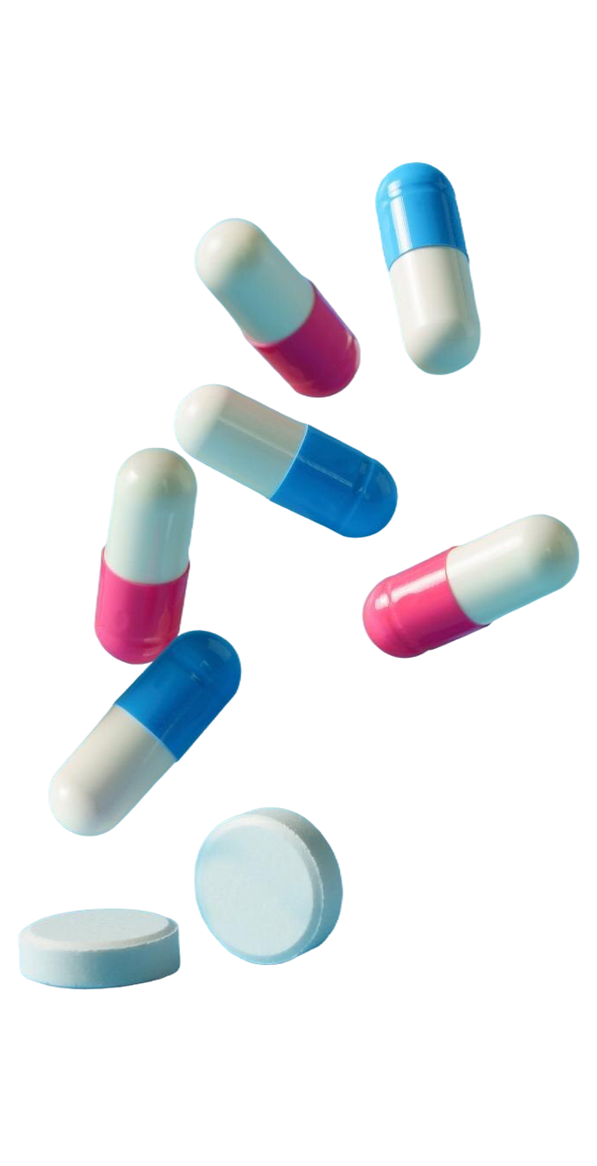



Principales Orígenes de Importación 2024
México
Estados Unidos
Guatemala
Alemania
India
US$ 98.5
millones
US$ 69.3
millones
US$ 63.2
millones
US$62.6
millones
US$ 61.3 millones

Slide 10
Marco Regulatorio Farmacéutico
Ley de Medicamentos
Marco legal principal que regula el sector farmacéutico en El Salvador.
Reglamento General
Complementa la Ley de Medicamentos con disposiciones específicas.
Reglamentos Técnicos Centroamericanos (RTCA)
Normativas regionales sobre etiquetado, buenas prácticas y registro sanitario.
Ley de Creación de la Superintendencia de Regulación Sanitaria
Establece la entidad encargada de supervisar y regular la sanidad en productos farmacéuticos.
Normas GMP
Normas de Buenas Prácticas de Manufactura, adoptando los informes OMS 32, 37 y 45.
Estos reglamentos incluyen requisitos sobre etiquetado, estabilidad, verificación y validación de medicamentos, asegurando la calidad y regulación estricta del sector farmacéutico en el país.

Slide 11

Novedades Regulatorias 2024-2025
Nueva Ley de Propiedad Intelectual
El 17 de febrero de 2025 entró en vigor en El Salvador la nueva Ley de Propiedad Intelectual, aprobada por Decreto N.º 66 y publicada el 15 de agosto de 2024. Esta ley dice que los derechos de una patente vigente no impedirán que alguien use la materia protegida para generar información necesaria para registrar un medicamento. Pero la solicitud solo podrá ser autorizada cuando la patente expire.
Nuevo Arancel de Servicios
La Ley Especial de Precios por Servicios de la Dirección Nacional de Medicamentos fue aprobada, y casi todos los precios anteriores han subido.
Nueva Autoridad Sanitaria
La Superintendencia de Regulación Sanitaria comenzó a funcionar el 7 de agosto de 2024.
Existe un proyecto de Ley de Propiedad Intelectual que puede cambiar la excepción Bolar, pero aún no se ha implementado. La nueva ley limita el uso de la excepción Bolar a solo estudios, y retrasa otras actividades hasta que la patente termine. También se aprobó un nuevo arancel de la Autoridad Sanitaria con aumentos en la mayoría de las tarifas. La nueva Autoridad Sanitaria empezó a operar en agosto de 2024.

Slide 12
Novedades Regulatorias 2024-2025
Doctor SV Es una nueva plataforma de servicios de salud a toda la población, a traves de la cual se esta cambiando el esquema de servicios de salud a través de servicios de telemedicina que utiliza una plataforma en linea
Se presentara el jueves una propuesta de compras de gobierno para darle priorida a la oferta nacional. LEY PRODUCE Y COMPRA SALVADOREÑO

Slide 13
¡Gracias!

